Slide 1
Обёртывания с эффектом после первого применения
Vita Магия
SPA Комплекс

Slide 2
В современном ритме жизни с бесконечными проблемами, заботами и делами так важно найти время для себя, снять нервное напряжение, расслабиться и почувствовать прилив сил.
SPA-процедуры – отличный способ побыть наедине с собой и вернуть душевную гармонию. С их помощью можно улучшить обмен веществ, работу кровеносной системы, вывести из организма токсины и шлаки, получить заряд бодрости и хорошего настроения.

Slide 3
SPA-процедуры оказывают положительное влияние на состояние кожи, возвращая ей утраченную упругость, повышают тонус и оказывают дополнительное увлажнение. Хотите почувствовать себя обновленным и энергичным человеком?
Тогда SPA-процедуры – это то, что вам нужно!

Slide 4
«Изюминка» SPA Комплекса
Бурая водоросль Ламинария - Laminaria Japonica, произрастает в одной из самых чистых зон нашей планеты - в акватории северных морей дальневосточного региона. Для производства SPA Комплекса используются только естественно произрастающие и вручную собранные двухлетние водоросли, именно со второго года жизни они накапливают необходимые полезные вещества

Slide 5
«Изюминка» SPA Комплекса
Масло из зёрен амаранта содержит рекордное количество природного СКВАЛЕНА.
Это самый мощный из всех известных антиоксидантов. Он обеспечивает практически мгновенный транспорт полезных веществ, содержащихся в SPA Комплексе, в глубокие слои кожи.
Является естественным компонентом кожного сала и входит в состав кожного жира и выделений сальных желез (содержание — 12-14 %)
Как антиоксидант, повышает защитные (и фотозащитные) свойства кожи

Slide 6
«Изюминка» SPA Комплекса
Играет существенную роль в обеспечении местного иммунитета, способствует восстановлению структуры липидов кожи, оказывает ранозаживляющее действие
Так как сквален входит в состав кожного жира и выделений сальных желез он способен легко всасываться и проникать внутрь организма, ускоряя при этом проникновение растворенных в косметическом средстве веществ.
Лабораторные исследования показывают прямую зависимость между концентрацией сквалена на поверхности рогового слоя эпидермиса и кожными заболеваниями, в том числе себорейным и атопическим дерматитом

Slide 7
Потрясающая эффективность серии —Уникальные разработки ученых, которые позволили извлечь и сохранить активные действующие вещества уникальным методом обработки Ламинарии.
А именно – извлечение клеточного сока!
Клеточный сок ламинарии – один из наиболее эффективных тонизирующих и антицеллюлитных косметических компонентов.
Именно в этой форме активные компоненты водорослей могут активизировать клеточные процессы, восстанавливать естественный водный баланс, эффективно выводить токсины и шлаки.

Slide 8
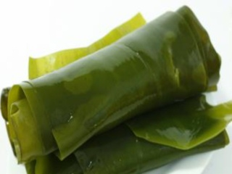
Оболочка клетки водоросли очень толстая и плотная, она скрывает в себе большую часть биологически ценных веществ и препятствует их проникновению.
Ценные вещества водоросли – это фукоидан, ламинарин и альгинаты, кальций, магний, фосфор, железо, калий, йод, марганец, медь, хром, цинк и др., витамины: Е, К, В1, В2, В4, В5, В9, С и другие полезные вещества, многие из которых теряются при тепловой обработке для приготовления микронизированных смесей и экстрактов.

Slide 9
Самое ценное вещество водоросли – ФУКОИДАН - первым уничтожается при тепловой обработке!
Фукоидан известен в косметологии благодаря своим омолаживающим кожу и противовоспалительным свойствам, его применяют сегодня в самой дорогой и элитной косметике.
Так же частично разрушается и фермент ламинарин, известный корректирующими фигуру свойствами. Ламинарин обладает липолитическим, т.е. жироразрушающим действием.

Slide 10
Почему мы выбрали водоросли?
Препараты водорослей оказывают мощное стимулирующее и тепловое воздействие на подлежащие ткани. При нанесении, содержащиеся в них активные вещества проникают в кожу, формируя "депо", усиливают расщепление жира в подкожной жировой клетчатке, активируют обновление кожного покрова и выделение тканевых гормонов сосудистой стенкой.

Slide 11
Так из чего состоит ламинария?
Альгинаты – активные природные энтеросорбенты. Благодаря особой пространственной структуре молекул альгинаты обладают способностью связывать и выводить из организма ионы тяжелых металлов, радионуклиды, различные токсины, болезнетворные бактерии, излишки холестерина.

Slide 12
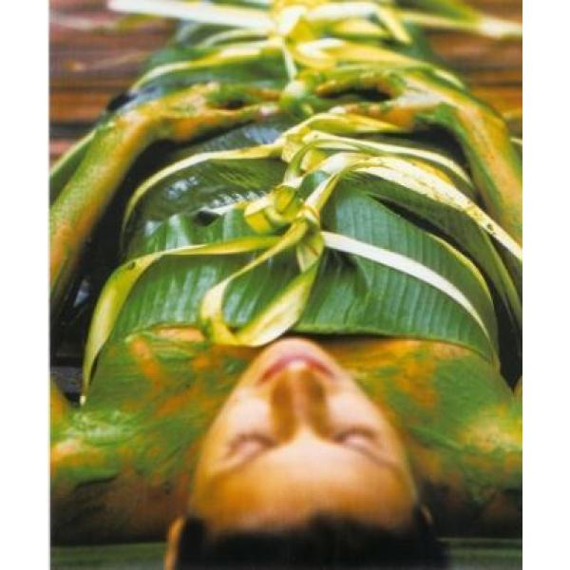
Полноценный белок: Морская капуста относится к очень немногим растениям, содержащим полноценный белок, включающий все известные аминокислоты

Slide 13
Высокомолекулярные полисахариды:
Полисахариды (ламинарин, маннит) активизируют иммунные реакции, препятствуют образованию тромбов, нормализуют обменные процессы, регулируют водно-солевой баланс, а также уровень холестерина в крови.

Slide 14
Растительные волокна, причем в растворимой форме:
Необходимые элементы для нормальной деятельности желудочно-кишечного тракта.
Полиненасыщенные жирные кислоты: Важнейшие вещества для профилактики атеросклероза.

Slide 15
Макроэлементы и микроэлементы: В морских бурых водорослях содержится целая гамма макро- и микроэлементов в соотношениях, близких к их содержанию в организме человека. В частности - селен, хром, кальций, калий, магний, железо, фосфор, бром и прочие.
Железо, которое необходимо для нормального подкожного обращения, улучшает клеточное дыхание путем питания клеток достаточным количеством кислорода.
Калий, благодаря которому кожа получает необходимое ей увлажнение.
Кальций, выравнивает рельеф кожи.

Slide 16
Йод в органически связанной форме: Такие соединения йода – лучшее средство борьбы с йододефицитом.
Под действием Йода нормализуется выработка подкожного сала, кожа становится гладкой и ровной, подсушиваются прыщи и угревая сыпь.
Широкий спектр витаминов:
Витамины A, C, D, E и группы B.
Витамин С, благодаря которому водоросль и получила свое второе название «морской женьшень». Он славится своими антиоксидантными свойствами, успешно борется с признаками преждевременного старения кожи, разглаживает морщины и омолаживает кожный покров

Slide 17
Холин, способствует устранению сального и жирного блеска, омолаживает зрелую кожу и успокаивает раздраженный кожных покров.
Ниацин, улучшает цвет кожи, делает его здоровым и естественным, устраняет пигментные пятна различного происхождения

Slide 18
Уникальное сочетание биологически активных веществ, их природное происхождение, оказывают:
усиление метаболических процессов в тканях;
липолитический (расщепление жировых отложений);
вазоактивный (расширение сосудов);
питание кожи (водоросли - дополнительный источник белков, липопротеидов, микроэлементов, витаминов);

Slide 19
стимуляция активности фибробластов (клеток, обеспечивающих тонус кожи);
деполимеризация (разрушение) фиброзных узлов, формирующих эффект "апельсиновой корки";
релаксация (расслабление, очищение от стрессов);
дренажный (ускорение выведения излишков жидкостей и токсинов, укрепление сосудистой стенки).

Slide 20
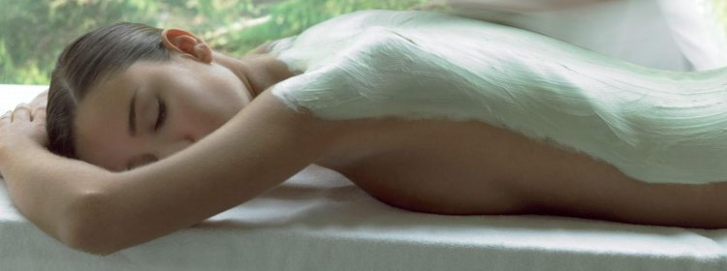
Применение Ламинарии в косметологии
В современное время можно встретить все большее количество профессиональных косметических средств, в составе которых отмечается ламинария. И это не удивительно, ведь благодаря своему богатейшему витаминному и минеральному составу водоросли ламинария способны омолодить кожу.

Slide 21
Применение Ламинарии в косметологии
Ламинарии в косметологии используются в качестве составного компонента различных обертываний и масок для тела, после применения которых можно позабыть о существовании морщин, пигментных пятен, акне, возрастных изменений кожи. Проникая в глубокие слои кожи, каждый химический компонент активно работает на клеточном уровне, благодаря чему достигается отличный эффект.

Slide 22
Применение Ламинарии в косметологии
ОЧИЩЕНИЕ: Очищает и обновляет кожу, мягко удаляя загрязнения и неровности, улучшает ее структуру. Придает свежий и здоровый вид.
УВЛАЖНЕНИЕ: Увлажняет кожу, восстанавливает ее эластичность и естественную способность удерживать влагу. Повышает сопротивляемость кожи стрессам и внешним воздействиям, насыщает ее кислородом.

Slide 23
Применение Ламинарии в косметологии
ПИТАНИЕ: Интенсивно питает кожу, делает её мягкой и эластичной. Устраняет следы усталости и стресса.
РЕГЕНЕРАЦИЯ: Восстанавливает клеточную деятельность, стимулирует обновление клеток и возвращает коже жизненную силу. Поддерживает и продлевает молодость Вашей кожи, оказывая сопротивление возрастным изменениям. Способствует заживлению ран и ожогов.

Slide 24
Применение Ламинарии в косметологии
УКРЕПЛЕНИЕ: Активизирует клеточные процессы. Интенсивно укрепляет, подтягивает кожу, придает упругость, разглаживает морщины. Улучшает микроциркуляцию, повышает тонус кожи, моделирует контуры лица. Улучшает цвет лица, снимает отеки.

Slide 25
Применение Ламинарии в косметологии
Ламинария – водоросль, которая находит свое широкое применение в косметологии и успешно используется многими представительницами прекрасного пола, уделяющим большое внимание своему внешнему виду. Правильное применение ламинарии способно избавить от множества проблем, требующих зачастую дорогостоящего косметологического вмешательства.

Slide 26
Косметические средства, изготовленные из этой морской водоросли, оказывают комплексное воздействие на состояние человеческой кожи: активно питают и насыщают кожу витаминами и микроэлементами, укрепляют стенки сосудов, усиливают расщепление жиров, стимулируют обновление клеток кожи, а также эффективно избавляют организм от токсинов и шлаков.

Slide 27
Ламинарию применяют при отеках, различных заболеваниях кожи, целлюлите, ожирении, а также при снижении кожной эластичности, возникающей при стремительном похудении.

Slide 28
Обёртывания с применением специальных бинтов
Это косметическая процедура, при которой действующий состав наносится не на кожу, а на эластичные бинты. Обычно используются длинные медицинские ленты, которыми можно за один раз полностью обмотать всю ногу с бедром, ягодицы или живот. Возможно использование на других местах, но чаще задействована только нижняя часть тела.

Slide 29
Обёртывания с применением специальных бинтов
Эффективность обертывания напрямую зависит от правильности выполнения, периодичности, преследуемой цели.
В отличие от простых обертываний с пищевой пленкой, при бинтовке не просто уходит вода, проникшие в кожу вещества продолжают свое действие еще сутки.

Slide 30
Показания к обёртыванию с применением специальных бинтов
Дряблая кожа. Процедура помогает вернуть тургор, подтягивает, укрепляет, придает тонус. Она показана при старческих изменениях, отвисании после похудения.
Целлюлит. Это одно из самых действенных средства для избавления от бугристых отложений.
Лишний вес Обертывание поможет сократить объемы, поспособствует расщеплению жиров.
Нарушение регуляции Процедура ускоряет обновление клеток, улучшает дыхание и обменные процессы. Кожа становится гладкая, однородная, выравнивается цвет, улучшается микроциркуляция.
Выведение токсинов, очищение Это свойство тесно связано с налаживанием обменных процессов.
Снятие отечности Выводится лишняя жидкость, а также нормализуется отток венозной крови, лимфы.

Slide 31
Обёртывания с применением специальных бинтов
Такой вид обертывания очень удобно проводить как дома, так и в салонах красоты.
Общие рекомендации по нанесению:
Бинты накладываются в вертикальном положении, не слишком туго, но и не слишком слабо.
Натяжение бинтов не должно быть слишком сильным, особенно в паховой зоне.
Нельзя одновременно обматывать грудь, живот и ноги. Придется выбрать что-то одно.
При обматывании ног следует двигаться вверх, от стоп к области паха.
Бедра бинтуют от колен к талии.
Руки бинтуются от запястья к плечу.
Грудь обматывают крест-накрест через шею
Для холодного обертывания – бинты держат не более одного часа. Для антицеллюлитного – не более 35 минут
После применения смыть водой, желательно использовать молочко для тела.

Slide 32
Антицеллюлитная сауна Согревающие обёртывание с эффектом после первого применения
100% Натуральный продукт - основным и единственным компонентом такого обертывания являются водоросли Ламинария. Их используют как цельные листы, так и молотые, путем замачивания предварительно их в воде. Основная задача такой процедуры – усилить циркуляцию крови, которая снижается при истощении запасов жизненно важных минералов, вызванном стрессами, неправильной диетой и загрязнением окружающей
Согревающее обертывание способствует к расширению сосудов и улучшению работы кровеносной системы. Благодаря этому начинается уничтожение клеток жира, тем самым, избавляя организм от лишних килограммов и целлюлита.

Slide 33
Антицеллюлитная сауна Согревающие обёртывание с эффектом после первого применения
Основной компонент Антицеллюлитной сауны – бурые водоросли.
Для достижения максимального эффекта сауны в состав входит настойка из тонко подобранных натуральных компонентов:
чабрец, донник белый, кора дуба, хмель, пион, солодка холмовая, мята перечная, шалфей, дягиль, лапчатка, бадан, ромашка, крапива, мать-и-мачеха, клеточный сок морской водоросли ламинария, Масла: сибирская пихта, эвкалипт, анис звёздчатый, камфора.

Slide 34
Антицеллюлитная сауна Согревающие обёртывание с эффектом после первого применения
Каждая процедура направлена на устранение нескольких сантиметров Вашего объемов, приданию коже здорового вида и шелковистости.

Slide 35
Упругость и эластичность Корректирующие обёртывание с эффектом после первого применения
100% Натуральный продукт - основным и единственным компонентом такого обертывания являются водоросли Ламинария. Их используют как цельные листы, так и молотые, путем замачивания предварительно их в воде. Основная задача такой процедуры – усилить циркуляцию крови, которая снижается при истощении запасов жизненно важных минералов, вызванном стрессами, неправильной диетой и загрязнением окружающей
Корректирующие обертывание -усиливает энергетический обмен, улучшает микроциркуляцию крови, что способствует более активному сжиганию жиров, блокированных в жировых клетках кожи при целлюлите. В результате активно уменьшаются объёмы и выравнивается поверхность проблемных зон. Тонизирует кожу, не давая ей обвисать после похудения. Активные компоненты геля глубоко проникают в кожу и продолжают действовать длительное время даже после его удаления

Slide 36
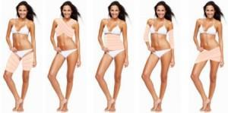
Упругость и эластичность Корректирующие обёртывание с эффектом после первого применения
Каждая процедура делает Вашу кожу мягкой, упругой и подтянутой

Slide 37
Ароматерапия и антистресс Расслабляющее обёртывание с эффектом после первого применения
100% Натуральный продукт - основным и единственным компонентом такого обертывания являются водоросли Ламинария. Их используют как цельные листы, так и молотые, путем замачивания предварительно их в воде. Основная задача такой процедуры – усилить циркуляцию крови, которая снижается при истощении запасов жизненно важных минералов, вызванном стрессами, неправильной диетой и загрязнением окружающей
Расслабляющее обертывание - прекрасно устраняют стрессовые состояния, улучшают расположение духа и дарят прилив сил и энергии. Идеально подходит после применения пилинга для тела. Насыщает и тонизирует кожу. Оказывает быстрое укрепляющее действие на организм.

Slide 38
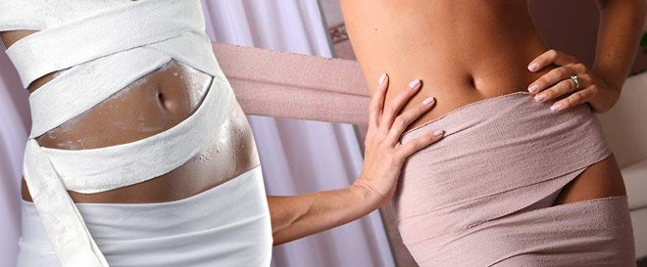
Ароматерапия и антистресс Расслабляющее обёртывание с эффектом после первого применения
Мягкая, гладкая кожа плюс отличное настроение для новых свершений!

Slide 39
Vita Магия Антицеллюлитная сауна
99% натуральных растительных компонентов.
С камфорой, эфирными маслами и клеточным соком ламинарии
- способствует выведению из организма лишней жидкости, шлаков и токсинов
выравнивает и подтягивает кожу проблемных зон, корректирует эффект апельсиновой корки
- максимально насыщает кожу питательными веществами, витаминами и микроэлементами
активизирует капиллярное кровообращение, стимулирует и ускоряет обменные процессы в коже. Оказывает легкое согревающее действие, положительно влияет на состояние суставов и мышц. Обладает общеукрепляющими свойствами.
Компоненты обертывания усиливают обменные процессы, способствуют более активному сжиганию жиров, блокированных в жировых клетках кожи.
Согревающее обёртывание с эффектом после первого применения

Slide 40
Эффект от процедуры:
активно уменьшаются объёмы
выравнивается поверхность проблемных зон,
уменьшаются проявления целлюлита,
повышается тонус и эластичность кожи.
Выводится лишняя жидкости и продукты обмена из межклеточного пространства.

Slide 41
Vita Магия Упругость и эластичность
Упругость и эластичность кожи
способствует ускорению ферментных процессов, стимулирует кровообращение, лимфодренаж, улучшает метаболизм и кислородный обмен, а также обладает антиоксидантным действием, что является отличной профилактикой старения. Благодаря огромному количеству йода в составе водорослей, обертывание стимулирует процесс вывода жиров
Корректирующее обёртывание с эффектом после первого применения

Slide 42
Эффект от процедуры:
Упругая и эластичная кожа
Ровный цвет и шелковистость
Уменьшаются проявления целлюлита
Восстановлен минеральный баланс
Выведены токсины

Slide 43
Vita Магия Ароматерапия и антистресс
Нормализация состояния кожи и расслабляющий эффект
эффективное средство против стресса, восстанавливающее силы для новых свершений. Водоросли ускоряют регенерацию клеток, способствуют удержанию влаги в тканях и оказывают бактерицидное воздействие
Расслабляющее обёртывание с эффектом после первого применения

Slide 44
Применение бинтов для обертывания
Наилучший эффект процедуры обёртывания достигается в 3 этапа:
Этап 1: Очистка кожи, скрабирование с помощью Детокс-Гаммаж «Импульс» Vita Магия
Этап 2: Обёртывание с эффектом после первого применения на Ваш выбор: расслабляющее, корректирующее или согревающее
Этап 3: Увлажнение с нанесением сливок для тела «Наслаждение» Vita Магия.

Slide 45
Сохранение фигуры и поддержание своей кожи в тонусе
Обертывание для коррекции фигуры - одно из самых популярных средств для создания и моделирования тела своей мечты.
При помощи этой процедуры можно укрепить подкожные слои эпидермиса и сделать кожу более эластичной и шелковистой.
Ну, а одним из самых действенных его видов для борьбы с целлюлитом является именно обертывание с применением специальных бинтов!

